Slide 1
2024

Slide 2

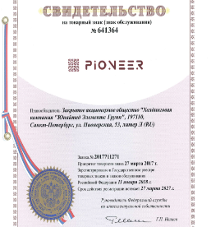

Старейшая OEM марка кондиционеров в РФ:
наш собственный бренд, основанный в 1997 году.
Оборудование производится на заводах – технологических лидерах рынка под контролем
United Elements Group.
Все производители сертифицированы
по стандартам ISO 9001 и EAC.
Гарантия 3 года и встречная замена оборудования
в случае признания его неремонтопригодным.
Цены зафиксированы в рублях
и не зависят от курса доллара.
Мы ценим ваше доверие, и именно поэтому Pioneer стал брендом, доказывающим: мудрость заключается в простых решениях !

Slide 3
Ассортимент
бытовых сплит-систем
’2024

Slide 4


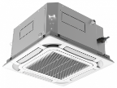

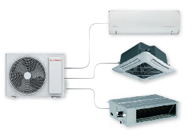
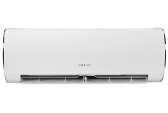

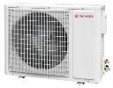
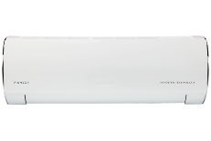
Бытовое и полупромышленное климатическое оборудование
Настенные модели
Полупромышленные модели
Мульти-сплит системы

Slide 5
Бытовое и полупромышленное климатическое оборудование
Настенные модели
Полупромышленные модели
Мульти-сплит системы
В наличии!
Afina on-off
Неинверторные
Basic Multi
Artis on-off
Afina Multi
Artis inverter
Поступление к началу ИЮЛЯ:
Artis Low -25
Инверторные
Basic Multi настенные Artis
Artis ExtraLow -30
Basic Multi наружные блоки

Slide 6

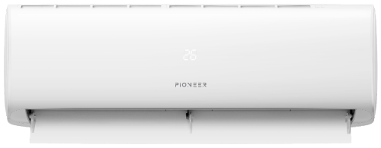
AFINA
КЛИМАТ
ВДОХНОВЛЯЕТ

Slide 7
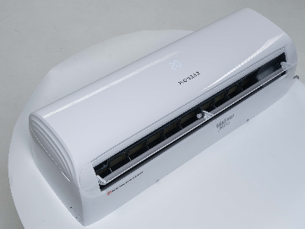
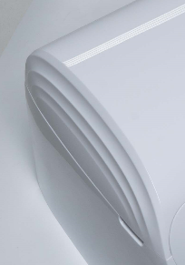
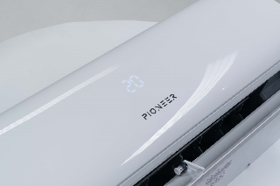
AFINA

Slide 8

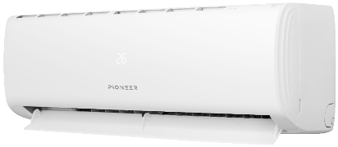
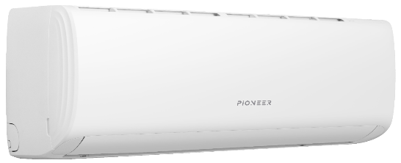
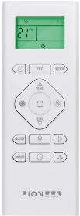
Afina
Линейка неинверторных настенных сплит-систем
холодопроизводительностью от 2,35 до 3,4 кВт:
KFR20FW / KOR20FW
KFR25FW / KOR25FW
KFR35FW / KOR35FW

Slide 9
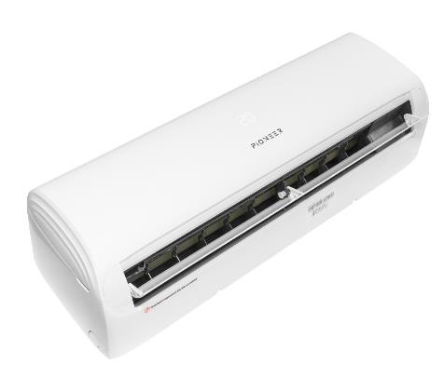
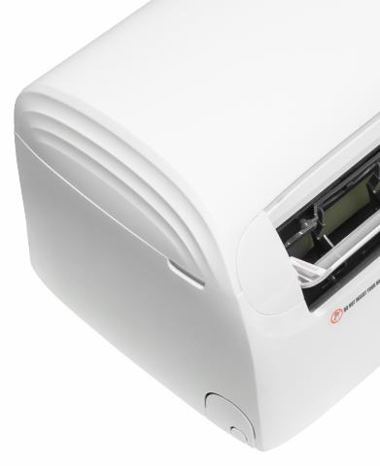
Универсальный дизайн
Гладкая белая глянцевая панель, декоративные элементы по бокам и вокруг жалюзи.
Notes:
Частый элемент дизайнерских кондиционеров, например, подобная линия была у Daikin Miyora

Slide 10

Afina
Модель | Внутренний блок |  | KFR20FW | KFR25FW | KFR35FW
 | Наружный блок |  | KOR20FW | KOR25FW | KOR35FW
Производительность | Охлаждение | кВт | 2,35 | 2,6 | 3,4
 | Нагрев | кВт | 2,45 | 2,6 | 3,4
Потребляемая мощность | Охлаждение | кВт | 0,73 | 0,81 | 1,055
 | Нагрев | кВт | 0,678 | 0,72 | 0,94
EER/COP |  |  | A/A | A/A | A/A
Электропитание |  | ф/В/Гц | 1/220/50
Объём рециркуляции воздуха (макс.) |  | м3/ч | 500 | 550 | 580
Соединительные трубы | Жидкостная линия | Дюйм (мм) | 1/4" (6,35) | 1/4" (6,35) | 1/4" (6,35)
 | Газовая линия | Дюйм (мм) | 3/8" (9,52) | 3/8" (9,52) | 1/2" (12,7)
Максимальный перепад высот |  | м | 10 | 10 | 10
Максимальная длина трубопровода |  | м | 15 | 15 | 15
Марка хладагента |  |  | R32
Заводская заправка хладагента |  | кг | 0,37 | 0,41 | 0,56
Диапазон рабочих температур | Охлаждение | °С | +19~+43
 | Нагрев | °С | -7~+24
Внутренний блок
Уровень звукового давления (мин/макс) |  | дБ(А) | 23/37 | 25/37 | 26/39
Габариты блока | ДхВхШ | Мм | 790x255x203
Габариты упаковки | ДхВхШ | Мм | 850x325x260
Масса нетто/брутто |  | Кг | 7/8,3 | 7,5/9 | 7,5/9,2
Наружный блок
Марка компрессора |  |  | GREE
Уровень звукового давления (мин/макс) |  | дБ(А) | 51 | 51 | 52
Габариты блока | ДхВхШ | Мм | 660×482×240
Габариты упаковки | ДхВхШ | Мм | 770x530x315
Масса нетто/брутто |  | Кг | 21,5/24,5 | 21,5/24,5 | 25/27,5
8-ка
по цене
7-ки!

Slide 11
Afina on-off
Преимущества
для пользователя

Slide 12
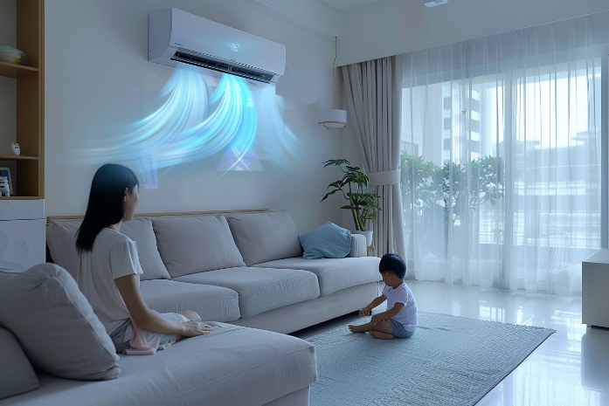
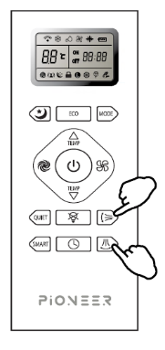
Pioneer Afina –
комфорт без переохлаждения
3d управление воздушным потоком с пульта управления позволяет отвести охлажденный воздух в сторону от человека, предотвращая его переохлаждение.

Slide 13

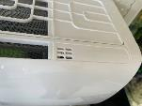



Pioneer Afina –
комфорт без переохлаждения
Функция iFeel
1)
+21⁰C
Датчик температуры внутреннего блока
2)
+24⁰C
+18⁰C
Датчик температуры пульта
+21⁰C
Notes:
Температура воздуха под потолком выше, чем температура у пола.
Если кондиционер регулирует температуру охлаждаемого воздуха по датчику внутреннего блока, то у пола получившаяся температура будет ниже заданной.
Функция iFeel позволяет регулировать температуру по датчику на пульте управления, который находится на уровне пользователя. Таким образом, пользователь получает воздух заданной комфортной температуры.

Slide 14

Pioneer Afina –
комфорт без переохлаждения
6 режимов работы вентилятора позволяют настроить максимально комфортный поток воздуха
Auto (автоматический)
Super (Турбо)
High (высокая скорость)
Medium (средняя скорость)
Low (низкая скорость)
Quiet (тихий)

Slide 15
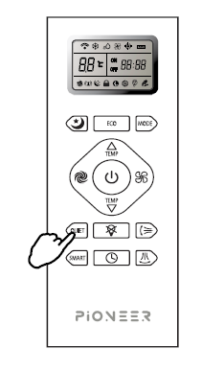
Pioneer Afina –
комфорт без переохлаждения
Режим Quiet позволяет плавно охладить комнату, благодаря низкой скорости вентилятора
23дБ

Slide 16


Pioneer Afina –
комфорт без переохлаждения
Режим Quiet: скорость вентилятора минимальна, поэтому кондиционер работает очень тихо, что позволяет использовать его в спальне
23дБ

Slide 17
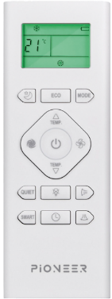
Pioneer Afina –
комфорт без переохлаждения
Подсветка дисплея пульта позволяет отрегулировать нужный режим не включая свет в комнате

Slide 18
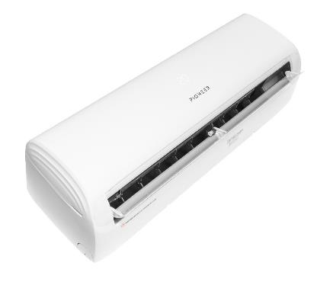

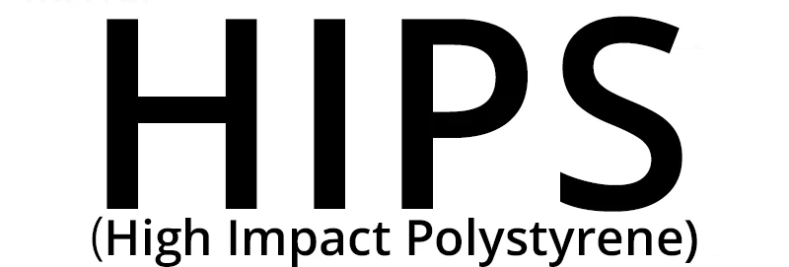
Pioneer Afina –
это безопасный кондиционер
Корпус выполнен из нетоксичного пластика HIPS, из которого производят домашнюю посуду для длительного применения
Пластик HIPS абсолютно безопасен, не канцерогенен, не выделяет токсичных веществ даже при очень высоких температурах
HIPS используется в медицине, а также в пищевой промышленности для длительного хранения продуктов питания
Безопасность пластика соответствует стандарту FDA (основной стандарт качества пищевых продуктов и медикаментов)
HIPS не подвержен деформации при высоких температурах, температура эксплуатации HIPS: от -40 °С до +65...70°С
Notes:
Воздух проходит через воздушный фильтр и фильтры тонкой очистки, освобождаясь от механических загрязнений и опасных соединений. Затем, охладившись, воздух попадает в поле действия генератора холодной плазмы.

Slide 19
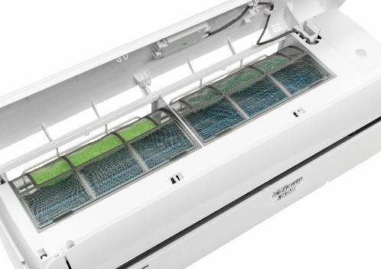
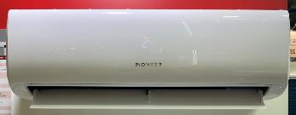
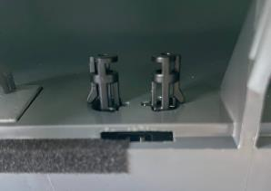
Pioneer Afina –
это безопасный кондиционер
Система трёхступенчатой очистки и оздоровления воздуха
Фильтры тонкой очистки
Генератор холодной плазмы
Notes:
Воздух проходит через воздушный фильтр и фильтры тонкой очистки, освобождаясь от механических загрязнений и опасных соединений. Затем, охладившись, воздух попадает в поле действия генератора холодной плазмы.

Slide 20

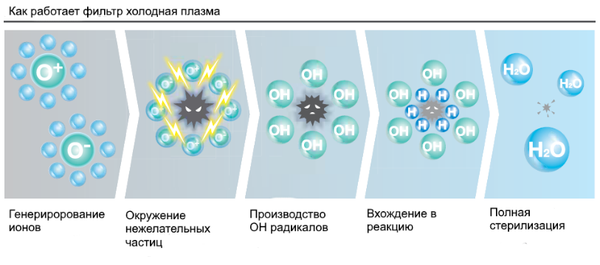
Как работает Cold Plasma
Notes:
Генератор производит заряженные частицы кислорода и водорода, которые вступают в реакцию с бактериями, вирусами, частицами пыли, пыльцы и молекулами различных веществ, содержащихся в воздухе, окисляют и разрушают их, эффективно и быстро фильтруя воздух, проходящий через внутренний блок.

Slide 21
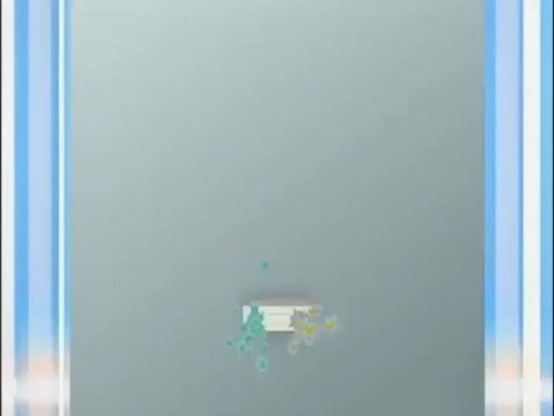
Cold Plasma

Slide 22
Cold Plasma
Генератор холодной плазмы
в кондиционерах Artis
Генератор холодной плазмы
в кондиционерах Afina
Notes:
В серии Artis мы привыкли видеть генератор холодной плазмы в корпусе, размещенном на теплообменнике.
У модели Afina видеть генератор холодной плазмы расположен на выходе воздушного потока из внутреннего блока. Само устройство скрыто, чтобы не мешать потоку воздуха и обслуживанию внутреннего блока. Видны только колпачки с электродами.

Slide 23

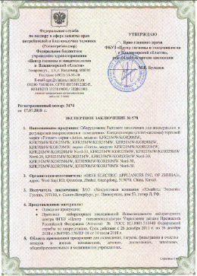
Pioneer Afina –
это безопасный кондиционер
Разрешен для использования в детских и медицинских учреждениях

Slide 24
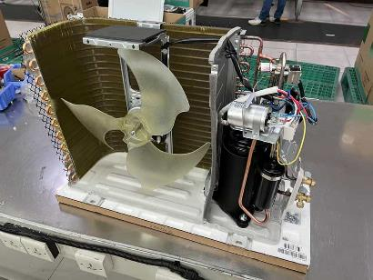
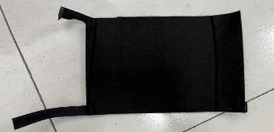
Pioneer Afina –
это безопасный кондиционер
Конструкция наружного блока обеспечивает его стабильную и тихую работу
Дополнительная изоляция компрессора обеспечивает низкий уровень шума наружного блока

Slide 25
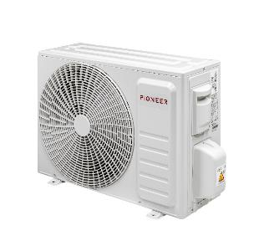
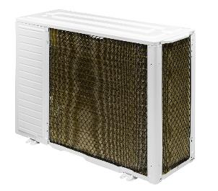
Pioneer Afina –
это надежный кондиционер
Надежность и энергоэффективность кондиционеров AFINA уберегут вас от лишних трат
Усиленное покрытие Gold fin защищает теплообменник и продлевает срок его службы
Защита вентилей

Slide 26
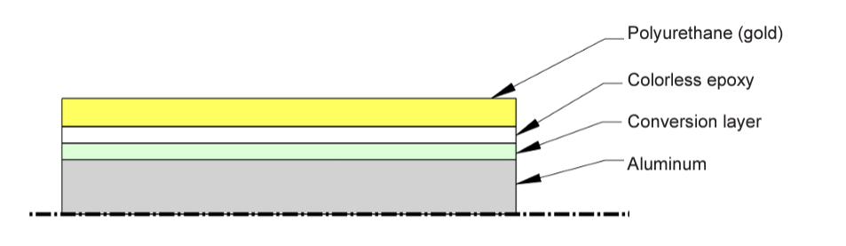
Pioneer Afina –
это надежный кондиционер
Покрытие Gold fin защищает теплообменник от коррозии и продлевает срок службы кондиционера
Слой полиуретана золотистого цвета
Бесцветный эпоксидный слой
Конверсионный слой (Подавляет
механизмы подплёночной коррозии)
Алюминий

Slide 27
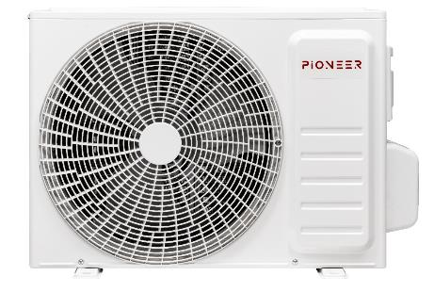
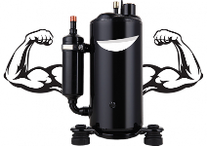
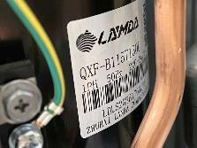
Pioneer Afina –
это надежный кондиционер
Компрессор – сердце кондиционера. Компрессор Pioneer AFINA произведен лидером мирового климатического рынка – компанией Gree
Компрессор GREE*
*LANDA – компрессорный завод GREE

Slide 28

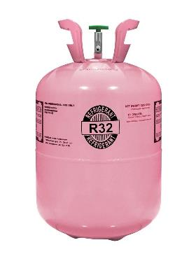

Pioneer Afina –
это надежный кондиционер
Кондиционеры Pioneer AFINA работают на самом современном хладагенте.
R32 – наиболее экономичный и экологичный хладагент в своем классе.

Slide 29

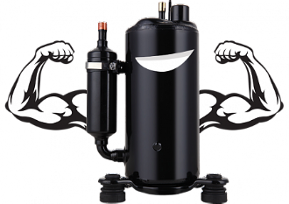
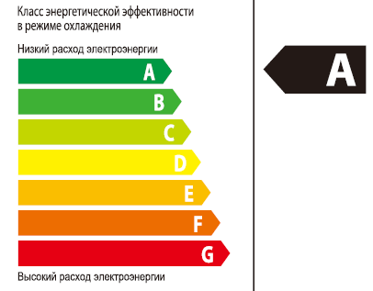

Pioneer Afina –
это надежный кондиционер
Надёжные комплектующие + низкий расход электроэнергии = Экономия

Slide 30
Afina on-off
Преимущества
для монтажа

Slide 31
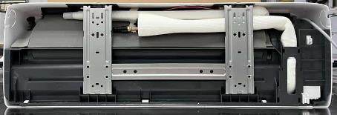
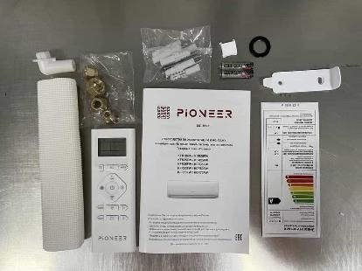
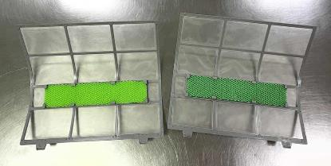
Комплектация внутреннего блока
Внутренний блок сплит-системы
Крепление для монтажа блока на стену
Пульт ДУ
Батарейки для пульта ДУ
Крепление для монтажа пульта ДУ на стену
Отрез теплоизоляции
Этикетка энергоэффективности
Руководство по монтажу и эксплуатации
Комплект гаек для вальцовочных соединений
Дренажный патрубок наружного блока
Фильтры тонкой очистки - предустановлены

Slide 32

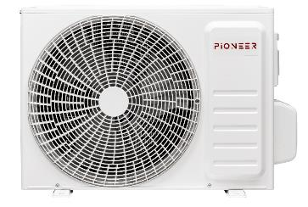
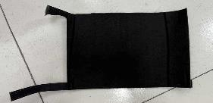
Комплектация наружного блока
Gold fin
Защита вентилей
Компрессор GREE*
Изоляция компрессора
*LANDA – компрессорный завод GREE

Slide 33
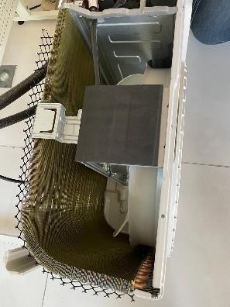
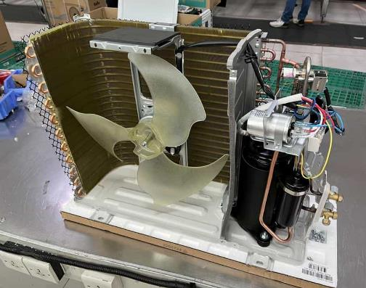
Надежность конструкции
Солидный теплообменник: 11 витков медной трубки конденсатора, толщина теплообменника 19 мм, антикоррозионное покрытие Gold fin.
Усиленная площадка над вентилятором наружного блока не допустит усиления вибрации при увеличении давления на корпус блока (снег, лёд, птицы).

Slide 34
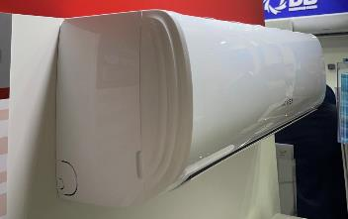
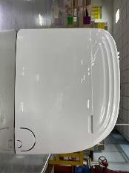
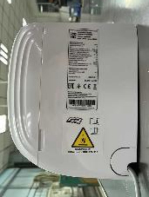
Удобство монтажа
На корпусе внутреннего блока предусмотрена перфорация двух диаметров для вывода электрического кабеля и/или фреонопровода.
Подключение дренажной трубки возможно как справа, так и слева: в дренажный поддон встроены два отвода.

Slide 35
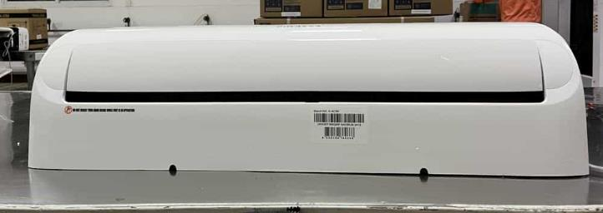
Удобство монтажа
На корпусе внутреннего блока предусмотрены выемки для удобного отсоединения корпуса от монтажной пластины

Slide 36


Удобство монтажа
Панель из толстой крепкой пластмассы с удобными проушинами для открытия и закрытия
Notes:
Пластик жёсткий, надёжный, нет ощущения, что сломается при небольшом усилии, блики не искажаются

Slide 37


Удобство подключения
Электросхема внутреннего блока нанесена на изнанку декоративной панели.
Электросхема наружного блока нанесена на изнанку крышки электроподключения.

Slide 38


Удобство подключения
Плату внутреннего блока удобно извлекать: она выдвигается на специальных салазках.

Slide 39


Удобство транспортировки
На наружном блоке предусмотрены ручки

Slide 40

Простота обслуживания
Всего один винт

Slide 41


Простота обслуживания
Для обслуживания наружного блока достаточно снять решётку. Конструкция решетки позволяет сделать это легко и быстро: нужно всего лишь отвинтить один винт и повернуть решётку против часовой стрелки.

Slide 42
Afina on-off сравнение с Artis on-off
Сравнение моделей 20, 25, 35 типоразмеров | Pioneer | Pioneer
 | Afina on-off | Artis on-off
Завод | Hisense | Gree
Компрессор | Gree | Gree
Горизонтальный автосвинг | есть | нет
Подсветка пульта | есть | нет
Генератор холодной плазы | есть | есть
Фильтры тонкой очистки | есть | есть
Дополнительная изоляция компрессора | есть | есть
Защита вентилей | есть | есть
Покрытие теплообменника наружного блока | Gold fin | Blue fin
Кол-во режимов вентилятора внутр. блока | 5 + auto | 3 + auto
Мин. уровень шума внутреннего блока, дБ(А) | от 23 | от 23
Макс. трасса перепад/длина | 10/15 | 10/15 и 10/20 (35т/р)
Диапазон рабочих температур охлаждение/нагрев | +19~+43°С | +18 ~ +43°С
 | -7~+24°С | -7 ~ +24°С
Хладагент | R32 | R410A

Slide 43
Afina on-off сравнение с Artis on-off
Модель | Внутренний блок |  | KFR20FW | KFR25FW | KFR35FW | KFR20MW | KFR25MW | KFR35MW
 | Наружный блок |  | KOR20FW | KOR25FW | KOR35FW | KOR20MW | KOR25MW | KOR35MW
Производительность | Охлаждение | кВт | 2,35 | 2,6 | 3,4 | 2,25 | 2,55 | 3,25
 | Нагрев | кВт | 2,45 | 2,6 | 3,4 | 2,35 | 2,65 | 3,4
Потребляемая мощность | Охлаждение | кВт | 0,73 | 0,81 | 1,055 | 0,7 | 0,794 | 1,012
 | Нагрев | кВт | 0,678 | 0,72 | 0,94 | 0,65 | 0,734 | 0,941
 |  |  | A/A | A/A | A/A | A/A | A/A | A/A
Электропитание |  | ф/В/Гц | 1/220/50 |  |  | 1/220/50
Объём рециркуляции воздуха (макс.) |  | м3/ч | 500 | 550 | 580 | 470 | 450 | 550
Соединительные трубы | Жидкостная линия | Дюйм (мм) | 1/4" (6,35) | 1/4" (6,35) | 1/4" (6,35) | 1/4" (6,35) | 1/4" (6,35) | 1/4" (6,35)
 | Газовая линия | Дюйм (мм) | 3/8" (9,52) | 3/8" (9,52) | 1/2" (12,7) | 3/8" (9,52) | 3/8" (9,52) | 1/2" (12,7)
Максимальный перепад высот |  | м | 10 | 10 | 10 | 10 | 10 | 10
Максимальная длина трубопровода |  | м | 15 | 15 | 15 | 15 | 15 | 20
Марка хладагента |  |  | R32 |  |  | R410A
Заводская заправка хладагента |  | кг | 0,37 | 0,41 | 0,56 | 0,55 | 0,56 | 0,73
Диапазон рабочих температур | Охлаждение | °С | +19~+43 |  |  | 18~43
 | Нагрев | °С | -7~+24 |  |  | -7~24
Внутренний блок
Уровень звукового давления (мин/макс) |  | дБ(А) | 23/37 | 25/37 | 26/39 | 23-40 | 23-40 | 30-42
Габариты блока | ДхВхШ | Мм | 790x255x203 |  |  | 744×256×185 | 744×256×185 | 819×256×185
Габариты упаковки | ДхВхШ | Мм | 850x325x260 |  |  | 788×314×249 | 788×314×249 | 863×314×249
Масса нетто/брутто |  | Кг | 7/8,3 | 7,5/9 | 7,5/9,2 | 8/9,5 | 8/9,5 | 8,5/10
Наружный блок
Марка компрессора |  |  | GREE |  |  | GREE
Уровень звукового давления (мин/макс) |  | дБ(А) | 51 | 51 | 52 | 49 | 49 | 52
Габариты блока | ДхВхШ | Мм | 660×482×240 |  |  | 710 x 450 x 293 | 710 x 450 x 293 | 732 x 555 x 330
Габариты упаковки | ДхВхШ | Мм | 770x530x315 |  |  | 764 x 525 x 330 | 764 x 525 x 330 | 794 x 615 x 376
Масса нетто/брутто |  | Кг | 21,5/24,5 | 21,5/24,5 | 25/27,5 | 22,3/24,3 | 24,7/26,7 | 28/30,5

Slide 44

Особенности Afina on-off
8-ка по цене 7-ки!
Производительность младшего типоразмера = 2,35кВт.
Энергоэффективность класса А.
Управление воздушным потоком в 4х направлениях.
3 скорости вентилятора внутреннего блока + режим Quiet + режим Super (Turbo) + режим Auto
Очищение воздуха: Cold plazma и фильтры тонкой очистки, с ионами серебра и фотокаталитический.
iFeel – регулировка температуры по датчику температуры на пульте ДУ.
Пульт ДУ с подсветкой.
Надежность наружного блока: компрессоры GREE,
Gold fin, защита вентилей, изоляция компрессора.
Производство Hisense.
Низкотемпературный комплект позволяет расширить диапазон работы на охлаждение до -30 / -40 °С (опция)

Slide 45

Особенности Afina on-off
* Возможна покупка расширенного пакета гарантии до 5 лет

Slide 46

Упаковка Afina on-off
С 2022 года все модели маркированы штрих-кодами EAN-13

Slide 47


Демо-блоки Afina on-off:
Демо-блок Afina:
Дует и светится;
Пульт и фильтры в комплекте;
Имеется наклейка с инфографикой;
Без теплообменника.

Slide 48


Материалы:
Наклейки и презентация-шпаргалка с аргументами:
Безопасный кондиционер
Улучшает воздух
Бережёт от сквозняков и переохлаждения
Разрешен для использования в детских учреждениях
Позволяет настроить комфортный поток
Запас мощности для Юга
Предназначен для высоких температур
Устойчив к морской среде
Защищает от плесени и вредных соединений
Обеспечивает быстрое охлаждение

Slide 49


Slide 50


Slide 51

Artis on-off
Линейка неинверторных настенных сплит-систем
холодопроизводительностью от 4,8 до 6,15 кВт:
KFR50MW / KOR50MW
KFR70MW / KOR70MW

Slide 52
Artis on-off
Модель | Внутренний блок |  | KFR50MW | KFR70MW
 | Наружный блок |  | KOR50MW | KOR70MW
Производительность | Охлаждение | кВт | 4,8 | 6,15
 | Нагрев | кВт | 5,3 | 6,7
Потребляемая мощность | Охлаждение | кВт | 1,495 | 1,915
 | Нагрев | кВт | 1,468 | 1,856
EER/COP |  |  | A/A | A/A
Электропитание |  | ф/В/Гц | 1/220/50
Объём рециркуляции воздуха (макс.) |  | м3/ч | 650 | 900
Соединительные трубы | Жидкостная линия | Дюйм (мм) | 1/4" (6,35) | 1/4" (6,35)
 | Газовая линия | Дюйм (мм) | 1/2" (12,7) | 1/2" (12,7)
Максимальный перепад высот |  | м | 10 | 10
Максимальная длина трубопровода |  | м | 25 | 25
Марка хладагента |  |  | R410A
Заводская заправка хладагента |  | кг | 0,98 | 1,28
Диапазон рабочих температур | Охлаждение | °С | 18~43
 | Нагрев | °С | -7~24
Внутренний блок
Уровень звукового давления (мин/макс) |  | дБ(А) | 28-42 | 34-49
Габариты блока | Д х В х Ш | мм | 849×289×210 | 1013×307×221
Габариты упаковки | Д х В х Ш | мм | 935×349×273 | 1077×375×300
Масса нетто/брутто |  | кг | 11,5/13 | 14/17
Наружный блок
Марка компрессора |  |  | GREE
Уровень звукового давления (мин/макс) |  | дБ(А) | 56 | 56
Габариты блока | Д х В х Ш | мм | 802 x 555 x 350 | 873 x 555 x 376
Габариты упаковки | Д х В х Ш | мм | 872 x 620 x 398 | 951 x 620 x 461
Масса нетто/брутто |  | кг | 38,5/41 | 43/46

Slide 53


Особенности Artis on-off
Система ионизации Cold Plasma.
Фильтры тонкой очистки в комплекте.
Энергоэффективность класса А.
Сертификат на использование
в детских и медицинских учреждениях.
Модель холодопроизводительностью 9,5кВт.
Производство GREE.
Низкотемпературный комплект позволяет
расширить диапазон работы на охлаждение
до -30 / -40 °С (опция)

Slide 54

Упаковка Artis on-off
С 2022 года все модели маркированы штрих-кодами EAN-13

Slide 55

Artis Inverter
Линейка инверторных настенных сплит-систем
холодопроизводительностью от 2,35 до 6,16 кВт:
KFRI20LW / KORI20LW
KFRI25LW / KORI25LW
KFRI35LW / KORI35LW
KFRI50LW / KORI50LW
KFRI70LW / KORI70LW

Slide 56
Artis Inverter
Модель | Внутренний блок |  | KFRI20LW | KFRI25LW | KFRI35LW | KFRI50LW | KFRI70LW
 | Наружный блок |  | KORI20LW | KORI25LW | KORI35LW | KORI50LW | KORI70LW
Производительность | Охлаждение | кВт | 2,35 | 2,65 | 3,5 | 4,6 | 6,155
 | Нагрев | кВт | 2,5 | 2,852 | 3,5 | 5,2 | 6,2
Потребляемая мощность | Охлаждение | кВт | 0,681 | 0,78 | 1,083 | 1,355 | 1,917
 | Нагрев | кВт | 0,649 | 0,781 | 0,918 | 1,34 | 1,698
EER/COP |  |  | A/A | A/A | A/A | A/A | A/A
Электропитание |  | ф/В/Гц | 1/220/50
Объём рециркуляции воздуха (макс.) |  | м3/ч | 520 | 520 | 590 | 850 | 900
Соединительные трубы | Жидкостная линия | Дюйм (мм) | 1/4" (6,35) | 1/4" (6,35) | 1/4" (6,35) | 1/4" (6,35) | 1/4" (6,35)
 | Газовая линия | Дюйм (мм) | 3/8" (9,52) | 3/8" (9,52) | 3/8" (9,52) | 3/8" (9,52) | 1/2" (12,7)
Максимальный перепад высот |  | м | 10 | 10 | 10 | 10 | 10
Максимальная длина трубопровода |  | м | 15 | 15 | 15 | 25 | 25
Марка хладагента |  |  | R32
Заводская заправка хладагента |  | кг | 0,45 | 0,5 | 0,39 | 0,75 | 1
Диапазон рабочих температур | Охлаждение | °С | -15~+43
 | Нагрев | °С | -15~+24
Внутренний блок
Уровень звукового давления (мин/макс) |  | дБ(А) | 25/40 | 25/40 | 27/41 | 29/44 | 32/49
Габариты блока | Д х В х Ш | мм | 744х256х185 | 744х256х185 | 819х256х185 | 1013х307х221 | 1013х307х221
Габариты упаковки | Д х В х Ш | мм | 788х314х249 | 788х314х249 | 863х314х249 | 1055х366х287 | 1055х366х287
Масса нетто/брутто |  | Кг | 7,7/9,2 | 7,7/9,2 | 8,3/9,8 | 13,5/16 | 13/14,9
Наружный блок
Марка компрессора |  |  | GREE
Уровень звукового давления (мин/макс) |  | дБ(А) | 51 | 51 | 52 | 53 | 58
Габариты блока | Д х В х Ш | мм | 710х450х293 | 710х450х293 | 732х555х330 | 732х555х330 | 873х555х376
Габариты упаковки | Д х В х Ш | мм | 761х327х500 | 761х327х500 | 791х373х590 | 791х373х590 | 948х428х591
Масса нетто/брутто |  | Кг | 20,8/22,8 | 21/23 | 25,5/28 | 26,5/29 | 35,5/38,5

Slide 57

Особенности Artis Inverter
Широкий диапазон рабочих температур.
Энергоэффективность системы с R32 выше,
чем системы с R410A.
Система ионизации Cold Plasma.
Три комплекта мультифункциональных фильтров тонкой очистки.
Сертификат на использование в детских и медицинских учреждениях.
Внутренний блок совместим с мультисплит- системой.
Производство GREE.
Низкотемпературный комплект позволяет расширить диапазон работы на охлаждение
до -30 °С (опция).

Slide 58

Мультифункциональный фильтр
Artis inverter
фильтр с ионами серебра – впитывает табачный дым и другие запахи, предотвращает появление плесени,
катехиновый фильтр – экстракт зеленого чая – обеззараживает, разрушает болезнетворные бактерии и вирусы,
фильтр с витамином С – насыщает воздух витамином С.

Slide 59

Упаковка Artis Inverter
С 2022 года все модели маркированы штрих-кодами EAN-13

Slide 60

Медицинский сертификат на серию Artis
Сплит-системы серии
Artis и Artis Inverter
можно использовать в:
жилых
детских
дошкольных
школьных
общеобразовательных
медицинских
учреждениях

Slide 61




Artis Low -25
Линейка инверторных настенных сплит-систем с расширенным диапазоном рабочих температур холодопроизводительностью
от 2,7 до 7,1 кВт:
KFRI25LOW / KORI25LOW
KFRI35LOW / KORI35LOW
KFRI50LOW / KORI50LOW
KFRI70LOW / KORI70LOW
Работа на охлаждение при температуре снаружи от -15 до +50 °С
Работа на обогрев при температуре снаружи от -25 до +30 °С

Slide 62
Artis Low -25
Модель | Внутренний блок |  | KFRI25LOW | KFRI35LOW | KFRI50LOW | KFRI70LOW
 | Наружный блок |  | KORI25LOW | KORI35LOW | KORI50LOW | KORI70LOW
Производительность | Охлаждение | кВт | 2,70 | 3,51 | 5,20 | 7,10
 | Нагрев | кВт | 3,00 | 3,80 | 5,60 | 7,80
Потребляемая мощность | Охлаждение | кВт | 0,70 | 0,96 | 1,58 | 2,03
 | Нагрев | кВт | 0,70 | 0,95 | 1,44 | 2,00
EER/COP |  |  | A/A | A/A | A/A | A/A
Электропитание |  | ф/В/Гц | 1/220/50
Объём рециркуляции воздуха (макс.) |  | м3/ч | 610 | 700 | 850 | 1250
Соединительные трубы | Жидкостная линия | Дюйм (мм) | 1/4" (6,35) | 1/4" (6,35) | 1/4" (6,35) | 1/4" (6,35)
 | Газовая линия | Дюйм (мм) | 3/8" (9,52) | 3/8" (9,52) | 1/2" (12,7) | 5/8" (15,88)
Максимальный перепад высот |  | м | 10 | 10 | 10 | 10
Максимальная длина трубопровода |  | м | 15 | 15 | 25 | 25
Марка хладагента |  |  | R32
Заводская заправка хладагента |  | кг | 0,53 | 0,57 | 0,82 | 1,50
Диапазон рабочих температур | Охлаждение | °С | -15~+50
 | Нагрев | °С | -25~+30
Внутренний блок
Уровень звукового давления (мин/макс) |  | дБ(А) | 25/38 | 25/42 | 25/44 | 27/48
Габариты блока | Д х В х Ш | мм | 889х294х212 |  | 1013x307x221 | 1122x329x247
Габариты упаковки | Д х В х Ш | мм | 940х365х284 |  | 1060x374x297 | 1177x406x332
Масса нетто/брутто |  | кг | 11/13 |  | 13,5/16 | 16,5/19,5
Наружный блок
Марка компрессора |  |  | GREE
Уровень звукового давления (мин/макс) |  | дБ(А) | 50 | 52 | 56 | 59
Габариты блока | Д х В х Ш | мм | 732х555х330 |  | 802x555x350 | 958x660x402
Габариты упаковки | Д х В х Ш | мм | 794х376х615 |  | 872x398x620 | 1032x456x737
Масса нетто/брутто |  | кг | 24,5/27 |  | 30,5/33 | 41,5/46

Slide 63

Artis ExtraLow -30
Линейка инверторных настенных сплит-систем с расширенным диапазоном рабочих температур холодопроизводительностью
от 2,7 до 7,0 кВт:
KFRI25XLOW / KORI25XLOW
KFRI35XLOW / KORI35XLOW
KFRI50XLOW / KORI50XLOW
KFRI70XLOW / KORI70XLOW
Работа на охлаждение при температуре снаружи от -18 до +52°С
Работа на обогрев при температуре снаружи от -30 до +24°С

Slide 64
Artis ExtraLow -30
Модель | Внутренний блок |  | KFRI25XLOW | KFRI35XLOW | KFRI50XLOW | KFRI70XLOW
 | Наружный блок |  | KORI25XLOW | KORI35XLOW | KORI50XLOW | KORI70XLOW
Производительность | Охлаждение | кВт | 2,70 | 3,53 | 5,20 | 7,03
 | Нагрев | кВт | 3,50 | 4,20 | 6,20 | 7,03
Потребляемая мощность | Охлаждение | кВт | 0,58 | 0,84 | 1,18 | 1,85
 | Нагрев | кВт | 0,80 | 1,00 | 1,45 | 1,75
EER/COP |  |  | A/A | A/A | A/A | A/A
Электропитание |  | ф/В/Гц | 1/220/50
Объём рециркуляции воздуха (макс.) |  | м3/ч | 680,00 | 680,00 | 1200,00 | 1200,00
Соединительные трубы | Жидкостная линия | Дюйм (мм) | 1/4" (6,35) | 1/4" (6,35) | 1/4" (6,35) | 1/4" (6,35)
 | Газовая линия | Дюйм (мм) | 3/8" (9,52) | 3/8" (9,52) | 5/8" (15,88) | 5/8" (15,88)
Максимальный перепад высот |  | м | 10 | 10 | 20 | 20
Максимальная длина трубопровода |  | м | 15 | 15 | 50 | 50
Марка хладагента |  |  | R32
Заводская заправка хладагента |  | кг | 0,87 | 0,95 | 1,50 | 2,00
Диапазон рабочих температур | Охлаждение | °С | -18~+52
 | Нагрев | °С | -30~+24
Внутренний блок
Уровень звукового давления (мин/макс) |  | дБ(А) | 21/41 | 22/42 | 25/47 | 27/50
Габариты блока | Д х В х Ш | мм | 889х294х212 |  | 1122X329X247
Габариты упаковки | Д х В х Ш | мм | 940х365х284 |  | 1193X410X350
Масса нетто/брутто |  | кг | 11/13 |  | 16,5/20
Наружный блок
Марка компрессора |  |  | GREE
Уровень звукового давления (мин/макс) |  | дБ(А) | 53 | 54 | 56 | 58
Габариты блока | Д х В х Ш | Мм | 899x596x378 |  | 980x790x427
Габариты упаковки | Д х В х Ш | Мм | 948x420x645 |  | 1083x488x855
Масса нетто/брутто |  | Кг | 42/45 | 44,5/47,5 | 61/66 | 65/70

Slide 65


Artis ExtraLow -30
Инновационный компрессор Gree
В морозную погоду обеспечивает быстрый нагрев
при низком потреблении электроэнергии
Notes:
Сжатие фреон происходит в два этапа, что позволяет снизить тепло потери и обеспечивает эффективный нагрев при низких температурах.
Уникальная конструкция второй камеры позволяет сжимать хладагент в два этапа, что позволяет достичь более высокого рабочего давления. В частности, после первого сжатия хладагент в газообразной форме снова обогащается хладагентом, а затем поступает на вторую ступень сжатия, где достигает высокого давления.
В результате повышается эффективность как при обогреве, так и при охлаждении, а также расширяется диапазон рабочих температур. В двухступенчатом компрессоре при экстремальных температурах практически не снижается тепловая мощность (не более, чем на 20%). Также такой компрессор имеет два динамически сбалансированных ротора, по одному на каждую ступень сжатия. Результатом является более низкий уровень шума при работе и меньшая вибрация, что обеспечивает более высокий уровень комфорта и надежности.

Slide 66

Artis ExtraLow -30
 | Двухступенчатый инверторный компрессор GREE | Обычный инверторный компрессор
Диапазон рабочих температур | -30°C ~ 52°C | -15°C ~ 43°C
Производительность | Увеличена: на 30% в режиме нагрева на 35% в режиме охлаждения | Стандартные значения
Температура воздуха на выходе | Макс. в режиме нагрева 52°C Мин. в режиме охлаждения 12°C | Макс. в режиме нагрева 40°C Мин. в режиме охлаждения 17°C
Notes:
Сжатие фреон происходит в два этапа, что позволяет снизить тепло потери и обеспечивает эффективный нагрев при низких температурах.
Уникальная конструкция второй камеры позволяет сжимать хладагент в два этапа, что позволяет достичь более высокого рабочего давления. В частности, после первого сжатия хладагент в газообразной форме снова обогащается хладагентом, а затем поступает на вторую ступень сжатия, где достигает высокого давления.
В результате повышается эффективность как при обогреве, так и при охлаждении, а также расширяется диапазон рабочих температур. В двухступенчатом компрессоре при экстремальных температурах практически не снижается тепловая мощность (не более, чем на 20%). Также такой компрессор имеет два динамически сбалансированных ротора, по одному на каждую ступень сжатия. Результатом является более низкий уровень шума при работе и меньшая вибрация, что обеспечивает более высокий уровень комфорта и надежности.

Slide 67



Наружные блоки Artis Inverter
Высота блока, мм
596
555
450
Artis inverter
(25й типоразмер)
Artis LOW (-25)
(25й типоразмер)
Artis XLOW (-30)
(25й типоразмер)
710 | 732 | 899 | Ширина блока, мм

Slide 68
Теплопроизводительность
при разных температурах
На примере 25-го типоразмера
При температуре выше -20 °C теплопроизводительность Artis XLOW превышает 100%

Slide 69
Особенности
Artis Low -25 и ExtraLow -30
Система ионизации Cold Plasma.
Три комплекта мультифункциональных фильтров тонкой очистки.
Управление воздушным потоком в 4-х направлениях.
Пульт ДУ с подсветкой.
Управление кондиционером при помощи смартфона по сети WiFi.
Производство GREE.

Slide 70


Упаковка Artis Inverter
Artis Low -25 и ExtraLow -30
С 2022 года все модели маркированы штрих-кодами EAN-13

Slide 71
Ассортимент
мультисплит-систем
’2024

Slide 72




Мультисплит-системы Afina
внутренние блоки настенного типа
объединение от 2 до 3 внутренних блоков в одной системе
суммарная холодопроизводительность системы от 4,1 до 6,3 кВт

Slide 73
Модельный ряд Afina multi
Наименования наружных блоков
2MSHD14F
2MSHD18F
3MSHD21F
Тип внутреннего блока | Наименование
Настенные | KFRI20FW
 | KFRI25FW
 | KFRI35FW

Slide 74




Внешний вид настенных блоков
KFRI20FW
KFRI25FW
KFRI35FW
Настенные блоки имеют
беспроводной пульт
в комплекте

Slide 75
Сравнение Afina multi от стандартных Pioneer Basic multi
 | Afina multi | Basic multi
Типы внутренних блоков / холодопроизводительность, кВт / Макс. кол-во внутренних блоков в системе | Только настенные / 2,0 – 3,5 / 3 | Настенные, канальные, кассетные / 2,1 – 7,1 / 5
3d управление воздушным потоком с пульта ДУ | есть | нет
Пульт ДУ с подсветкой | есть | нет
Трехступенчатая очистка воздуха у настенных блоков | есть | есть
Марка компрессора | GMCC | GREE
Покрытие теплообменника | Gold fin | Blue fin
Производство | Hisense | Gree

Slide 76




Мультисплит-системы Basic
MSHD-B
3 типа внутренних блоков
объединение от 2 до 5 внутренних блоков в одной системе
суммарная холодопроизводительность системы от 4 до 20 кВт

Slide 77
Модельный ряд MSHD-B
Наименования наружных блоков
2MSHD14B
2MSHD18B
3MSHD21B
3MSHD24B
4MSHD28B
4MSHD36B->4MSHD36B1*
5MSHD42B->5MSHD42B1*
Тип внутреннего блока | Наименование
Кассетные компактные | KCMS12B + TC03
 | KCMS18B + TC03
Кассетные полноразмерные | KCMS24B + TC04
Канальные | KDMS09B
 | KDMS12B
 | KDMS18B
 | KDMS24B
Настенные | KFRI20LW
 | KFRI25LW
 | KFRI35LW
 | KFRI50LW
 | KFRI70LW
*габариты стали компактнее

Slide 78




Внешний вид
наружных блоков
4MSHD36B
5MSHD42B
2MSHD14B
2MSHD18B
3MSHD24B
4MSHD28B
4MSHD36B1
5MSHD42B1

Slide 79



Внешний вид
кассетных блоков. Панель
KCMS12B + TC03
KCMS18B + TC03
KCMS24B + TC04
Кассетные блоки имеют
беспроводной пульт
в комплекте

Slide 80


Внешний вид
канальных блоков
KDMS09B
KDMS12B
KDMS18B
KDMS24B
Канальные блоки имеют
беспроводной и проводной
пульты в комплекте

Slide 81




Внешний вид
настенных блоков
KFRI20LW
KFRI25LW
KFRI35LW
KFRI50LW
KFRI70LW
Настенные блоки имеют
беспроводной пульт
в комплекте

Slide 82

Медицинский сертификат
Мультиплит-системы
Pioneer MSHD-B
можно использовать в:
жилых
детских
дошкольных
школьных
общеобразовательных
медицинских учреждениях

Slide 83
Ассортимент полупромышленнных
сплит-систем ’2024

Slide 84
Модельный ряд неинверторных сплит-систем
Наименования наружных блоков
KON18GV
KON24GV
KON36GV
KON48GV
KON60GV
Тип внутреннего блока | Наименование
Кассетные компактные | KFC18GV+TC03V
Кассетные полноразмерные | KFC24GV+TC04V
 | KFC36GV+TC04V
 | KFC48GV+TC04V
 | KFC60GV+TC04V
Канальные | KFD24GV
 | KFD36GV
 | KFD48GV
Напольно-подпотолочные | KFF24GV
 | KFF36GV
 | KFF48GV
 | KFF60GV
Выводятся из портфеля!
Поставка возможна только под заказ

Slide 85


Наружные блоки KON-GV
Для неинверторных сплит-систем
холодопроизводительностью от 4,8 до 15 кВт:
KON18GV
KON24GV
KON36GV
KON48GV
KON60GV

Slide 86


Кассетные блоки KFC-GV
Для неинверторных сплит-систем
холодопроизводительностью от 4,8 до 15 кВт:
KFC18GV+TC03V
KFC24GV+TC04V
KFC36GV+TC04V
KFC48GV+TC04V
кассетные блоки имеют
беспроводной пульт в комплекте

Slide 87


Кассетные блоки KFC-GV. Панель TC-V
Компактный блок
панель 620 х 620 мм
KFC18GV + TC03V
Полноразмерный блок,
панель 950 х 950 мм
KFC24GV + TC04V KFC48GV + TC04V
KFC36GV + TC04V KFC60GV + TC04V

Slide 88




Канальные блоки KFD-GV
Для неинверторных сплит-систем
холодопроизводительностью от 7,0 до 14,6 кВт:
KFD24GV
KFD36GV
KFD48GV
канальные блоки имеют
проводной пульт
в комплекте

Slide 89


Напольно-подпотолочные блоки KFF-GV
Для неинверторных сплит-систем
холодопроизводительностью от 7,0 до 15 кВт:
KFF24GV
KFF36GV
KFF48GV
KFF60GV
напольно-подпотолочные блоки имеют
беспроводной пульт
в комплекте

Slide 90

Медицинский сертификат
Полупромышленные
сплит-системы Pioneer
можно использовать в:
жилых
детских
дошкольных
школьных
общеобразовательных
медицинских учреждениях

Slide 91
Модельный ряд инверторных сплит-систем
Наименования наружных блоков
KONI18GV
KONI24GV
KONI36GV
KONI48GV
KONI60GV
Тип внутреннего блока | Наименование
Кассетные компактные | KFCI18GV+TCI03V
Кассетные полноразмерные | KFCI24GV+TCI04V
 | KFCI36GV+TCI04V
 | KFCI48GV+TCI04V
 | KFCI60GV+TCI04V
Канальные | KFDI24GV
 | KFDI36GV
 | KFDI48GV
 | KFDI60GV
Напольно-подпотолочные | KFFI24GV
 | KFFI36GV
 | KFFI48GV
 | KFFI60GV
Новинка 2024

Slide 92

Наружные блоки KONI-GV
Для инверторных сплит-систем
холодопроизводительностью от 5,1 до 16 кВт:
KONI18GV (1/220-240/50)
KONI24GV (1/220-240/50)
KONI36GV (1/220-240/50)
KONI48GV (1/220-240/50)
KONI60GV (1/220-240/50)
KONI48GY (3/380-415/50)
KONI60GY (3/380-415/50)
Ожидаются в начале июля:
KFCI48GV/KONI48GV/TCI04V
KFCI60GV/KONI60GV/TCI04V
KFDI24GV/KONI24GV
KFDI60GV/KONI60GV
KFFI48GV/KONI48GV

Slide 93

Кассетные блоки KFCI-GV
Для инверторных сплит-систем
холодопроизводительностью от 5,1 до 15,4 кВт:
KFCI18GV+TCI03V
KFCI24GV+TCI04V
KFCI36GV+TCI04V
KFCI48GV+TCI04V
KFCI60GV+TCI04V
кассетные блоки имеют
беспроводной пульт
в комплекте
Ожидаются в начале июля:
KFCI48GV/KONI48GV/TCI04V
KFCI60GV/KONI60GV/TCI04V

Slide 94
Кассетные блоки KFCI-GV. Панель TCI-V
Компактный блок
панель 620 х 620 мм
KFCI18GV + TCI03V
Полноразмерный блок,
панель 950 х 950 мм
KFCI24GV + TCI04V KFCI48GV + TCI04V
KFCI36GV + TCI04V KFCI60GV + TCI04V

Slide 95

Канальные блоки KFDI-GV
Для инверторных сплит-систем
холодопроизводительностью от 7,1 до 16 кВт:
KFDI24GV
KFDI36GV
KFDI48GV
канальные блоки имеют проводной пульт в комплекте
Ожидаются в начале июля:
KFDI24GV/KONI24GV
KFDI60GV/KONI60GV

Slide 96
Напольно-подпотолочные блоки KFFI-GV
Для инверторных сплит-систем
холодопроизводительностью от 7,1 до 16 кВт:
KFFI24GV
KFFI36GV
KFFI48GV
KFFI60GV
напольно-подпотолочные
блоки имеют
беспроводной пульт
в комплекте
Ожидаются в начале июля:
KFFI48GV/KONI48GV

Slide 97
Спасибо за внимание!

